Slide 1
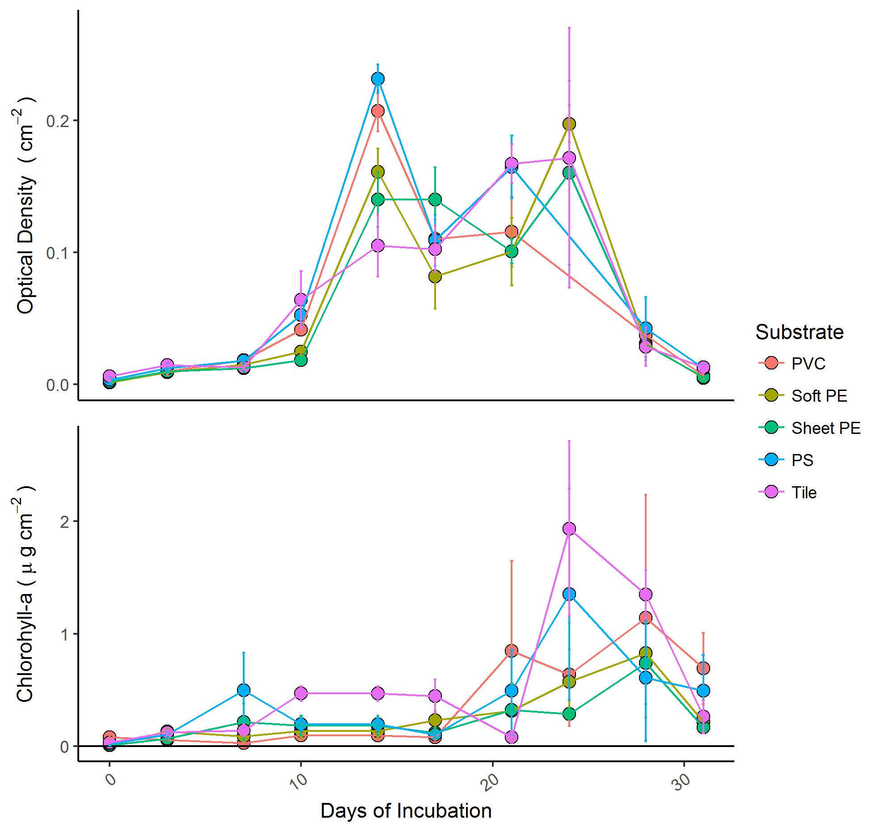
bc
b
c
a
a
b
ab
ab
a

